Slide 1
Đồ thị, DFS và BFS

Slide 2
Table of contents
01
Sơ lược về đồ thị
02
03
Depth First Search (DFS)
Breadth First Search (BFS)

Slide 3
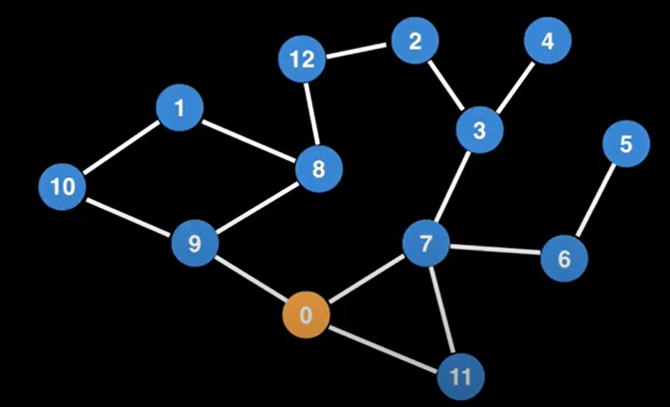
01
Sơ lược về đồ thị

Slide 4
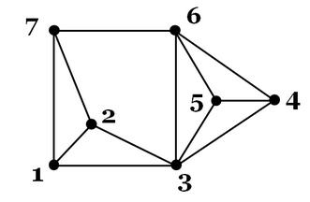
Các khái niệm cơ bản về đồ thị
Một đồ thị kí hiệu là
G=(V,E)
Notes:
Đồ thị là một tập các đối tượng được gọi là các đỉnh, nối với nhau bởi các cạnh.
Trong đó:
V là tập các đỉnh của đồ thị. Đặt ∣V∣=n (số đỉnh).
E là tập các cạnh của đồ thị. Đặt ∣E∣=m (số cạnh).

Slide 5
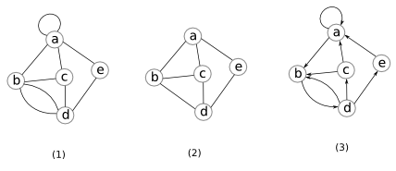
Các khái niệm cơ bản về đồ thị
Đỉnh
Cạnh
Cạnh có hướng (cung)
Cạnh vô hướng
Khuyên
Hai cạnh song song
Đồ thị có hướng
Đồ thị vô hướng
Đơn đồ thị
Đồ thị đầy đủ
Đa đồ thị
Notes:
Đỉnh: Đỉnh biểu diễn các đối tượng trong đồ thị.
Cạnh: Cạnh nối đỉnh x với đỉnh y là một tập gồm hai phần tử x,y.
Cạnh có hướng (cung): Là một cặp đỉnh có thứ tự.
Cạnh vô hướng: Không quan tâm đến hướng và coi hai đỉnh như nhau.
Khuyên: Là một cạnh nối một đỉnh với chính nó.
Hai cạnh song song: là hai cạnh nối với 2 đỉnh u,v.
Đồ thị có hướng: Là đồ thị mà tất cả các cạnh trong đồ thị đều có hướng.
Đồ thị vô hướng:Là đồ thị mà tất cả các cạnh trong đồ thị đều vô hướng.
Đơn đồ thị: Là đồ thị không có khuyên và không có cạnh song song.
Đồ thị đầy đủ: Là đồ thị đơn vô hướng, mà giữa hai đỉnh bất kì luôn có cạnh nối.
Đa đồ thị: Là đồ thị không phải là đơn đồ thị.

Slide 6
Các khái niệm cơ bản về đồ thị
-Bậc: Trong đồ thị vô hướng, bậc của đỉnh v trong đồ thị G, ký hiệu d_{G}(u), là số cạnh liên thuộc với v, trong đó, khuyên được tính hai lần.
Notes:
Ta có định lí:
-Giả sử G=(V,E) là đồ thị vô hướng, khi đó tổng các bậc đỉnh trong V sẽ bằng 2 lần số cạnh.
=> Hệ quả: Trong đồ thị vô hướng, số đỉnh bậc lẻ là chẵn.

Slide 7
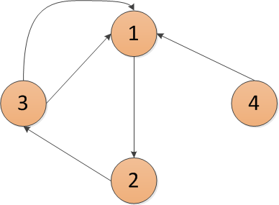
Các khái niệm cơ bản về đồ thị
-Bậc: Trong đồ thị có hướng,
Bán bậc ra của u là số cung đi ra khỏi nó, kí hiệu d_{G}⁺(u).
Bán bậc vào của u là số cung đi vào nó, kí hiệu d_{G}⁻(u).
=> Tổng các bán bậc vào bằng tổng các bán bậc ra và bằng số cung của đồ thị.

Slide 8
Các khái niệm cơ bản về đồ thị
Đường đi và chu trình
Liên thông
Notes:
- Đường đi và chu trình: Một dãy các đỉnh P = (p0,p1,…,pk) sao cho (Pi-1, Pi) ∊ E, ∀i: 1<=i<=k được gọi là một đường đi.
Một đường đi là chu trình khi p0 = pk.
- Liên thông: Một đồ thị vô hướng là liên thông nếu tồn tại đường đi giữa hai cặp đỉnh bất kì thuộc đồ thị.
Một đồ thị có hướng là liên thông nếu phiên bản vô hướng của đồ thị đó là liên thông.

Slide 9
Biểu diễn đồ thị trên máy tính
1. Ma trận liền kề (Ma trận kề):
- Giả sử G = (V,E) là một đơn đô thị, có số đỉnh là n, các đỉnh được đánh số từ 1 đến n
- Khi đó ta có thể biểu diễn đồ thị bằng một ma trận vuông A = [aij] cấp n.
1
2
A =
4
3
Notes:
Có nhiều cách để biểu diễn đồ thị trên máy tính, tùy thuộc vào tính chất của đồ thị hoặc thuật toán áp dụng với đồ thị… Ta cũng có thể lưu kèm theo các thông tin như trọng số, giá trị phù hợp với từng cạnh. Dưới đây là một vài cách phổ biến.

Slide 10
Biểu diễn đồ thị trên máy tính
1. Ma trận liền kề (Ma trận kề):
Trong đó:
aij = 1 nếu (I,j) thuộc E.
aij = 0 nếu (I,j) không thuộc E.
Quy ước aii = 0 với mọi i.
- Giả G = (V,E) là một đơn đô thị, có số đỉnh là n, các đỉnh được đánh số từ 1 đến n
0 | 1 | 0 | 0
0 | 0 | 1 | 0
0 | 0 | 0 | 1
1 | 0 | 0 | 0
1
2
A =
4
3
Notes:
Đối với đa đồ thị, việc biểu diễn cũng tương tự. Chỉ có điều nếu như (i , j), là cạnh thì không phải ghi số 1 vào aij, mà là ghi số cạnh nối giữa 2 đỉnh I, j.
Ưu điểm: Để kiểm tra hai đỉnh u, v có kề nhau không, ta chỉ cần kiểm tra trong độ phức tạp O(1)
Nhược điểm: - Dù đồ thị có nhiều hay ít cạnh thì cũng phải mất n*n ô nhớ để lưu.
- Để duyệt tát cả các đỉnh kề với u, ta phải duyệt tất cả các đỉnh v thuộc V cho dù đỉnh u kề với ít hoặc không kề với đỉnh nào.

Slide 11
Biểu diễn đồ thị trên máy tính
2. Danh sách cạnh:
1
2
1 | 2 | 3 | 4 | 5 | 6
5
(1,2) | (1,3) | (1,5) | (2,3) | (3,4) | (4,5)
4
3
Notes:
Trong trường hợp đồ thị có n đỉnh, m cạnh, ta có thể biểu diễn đồ thị dưới dạng danh sách cạnh bằng cách liệt kê tất cả các cạnh của đồ thị trong một danh sách, mỗi phần tử của danh sách là một cặp (u, v) tương ứng với một cạnh của đồ thị.
- Ưu điểm: Trong trường hợp đồ thị có số cạnh tương đối nhỏ, cách biểu diễn này sẽ tiết kiệm được không gian lưu trữ.
- Nhược điểm: Khi kiểm tra hai đỉnh u,v có kề hay không, ta không thể kiểm tra nhanh như cách lưu bằng ma trận kề.

Slide 12
Biểu diễn đồ thị trên máy tính
3. Danh sách kề:
1
2
5
4
3
1 | 2 | 3 | 4 | 5 | 6 | 7 | 8 | 9 | 10 | 11 | 12
2 | 3 | 5 | 1 | 3 | 1 | 2 | 4 | 3 | 5 | 1 | 4
Đỉnh 1
Đỉnh 2
Đỉnh 3
Đỉnh 4
Đỉnh 5
Notes:
Để khắc phục nhược điểm của các phương pháp ma trận kề và danh sách cạnh, người ta đề xuất phương pháp biểu diễn đồ thị bằng danh sách kề.
Trong cách biểu diễn này, với mỗi đỉnh v của đồ thị, ta cho tương ứng với nó một danh sách các đỉnh kề với v.
Ưu điểm: Với phương pháp này, việc duyệt tất cả các đỉnh kề với u vô cùng dễ dàng.
Nhược điểm: Khi cần kiểm tra hai đỉnh u,v có kề nhau hay không, ta không thể kiểm tra trong O(1) như cách lưu bằng ma trận kề.

Slide 13
02
Giải thuật tìm kiếm theo chiều sâu
(DFS)

Slide 14
Cơ sở và các quy tắc
Giải thuật tìm kiếm theo chiều sâu (Depth First Search – DFS) là giải thuật tìm kiếm ưu tiên chiều sâu, duyệt hoặc tìm kiếm trên một cây hoặc một đồ thị và sử dụng stack (ngăn xếp) để ghi nhớ đỉnh liền kề.
Giải thuật này tuân theo qui tắc sau:
Qui tắc 1: Duyệt tiếp tới đỉnh liền kề chưa được duyệt. Đánh dấu đỉnh đã được duyệt. Hiển thị đỉnh đó và đẩy vào ngăn xếp (stack).
Qui tắc 2: Nếu không tìm thấy đỉnh liền kề, lấy một đỉnh từ trong ngăn xếp (thao tác pop up). (Giải thuật sẽ lấy tất cả các đỉnh từ trong ngăn xếp mà không có các đỉnh liền kề nào)
Qui tắc 3: Lặp lại các qui tắc 1 và qui tắc 2 cho tới khi ngăn xếp là trống.
Notes:
Stack hđ theo nguyên tắc nào?
LIFO

Slide 15
Giải thích thuật toán
1
5
9
4
2
6
3
7
8

Slide 16
Giải thích thuật toán
DFS:
(Visited)
1
4
3
2
7
6
8
9
5
1
5
9
6
4
2
6
7
2
=> Toàn bộ đồ thị đã được duyệt
3
3
7
8
4
1
STACK

Slide 17
03
Giải thuật tìm kiếm theo chiều rộng (BFS)

Slide 18
Cơ sở và các quy tắc
Giải thuật tìm kiếm theo chiều rộng (Breadth First Search – BFS) duyệt đồ thị theo chiều rộng, sử dụng hàng đợi (queue) ghi nhớ đỉnh liền kề để bắt đầu việc tìm kiếm khi không gặp được đỉnh liền kề trong bất kỳ vòng lặp nào.
Giải thuật này tuân theo qui tắc: • Qui tắc 1: Duyệt tiếp tới đỉnh liền kề mà chưa được duyệt. Đánh dấu đỉnh mà đã được duyệt. Hiển thị đỉnh đó và đẩy vào trong một hàng đợi (queue).. • Qui tắc 2: Nếu không tìm thấy đỉnh liền kề, thì xóa đỉnh đầu tiên trong hàng đợi. • Qui tắc 3: Lặp lại Qui tắc 1 và 2 cho tới khi hàng đợi là trống
Notes:
FIFO

Slide 19
Giải thích thuật toán
1
5
9
BFS:
(Visited)
1
4
2
3
5
6
7
9
8
4
2
6
Queue
1
4
2
3
5
6
7
9
8
3
7
8

Slide 20
Bài toán Dungeon master

Slide 21
Bài toán Dungeon master
Đề bài:
S | . | . | W | . | . | W
. | W | . | . | . | W | .
. | W | . | W | . | W | .
. | W | . | . | . | . | W
W | . | W | . | W | . | .
. | . | W | . | . | W | E

Slide 22
Bài toán Dungeon master
Đề bài:
S | . | . | W | . | . | W
. | W | . | . | . | W | .
. | W | . | W | . | W | .
. | W | . | . | . | . | W
W | . | W | . | W | . | .
. | . | W | . | . | W | E
S: Điểm xuất phát.
W: Vật cản, không thể đi qua điểm này.
E: Điểm đích.
=> Tìm số bước đi ít nhất từ S tới E.

Slide 23
Bài toán Dungeon master
0 | 1 | 2 | 3 | 4 | 5 | 6
Queue:
0
1
2
3
4
5
0,0
0,0
0,1
1,0
0,2
2,0
1,2
S | . | . | W | . | . | W
. | W | . | . | . | W | .
. | W | . | W | . | W | .
. | W | . | . | . | . | W
W | . | W | . | W | . | .
. | . | W | . | . | W | E
0,1
0,2
0,4
0,5
1,0
1,2
1,3
1,4
3,0
1,3
2,2
1,4
3,2
0,4
2,0
2,2
2,4
2,4
3,3
0,5
4,3
3,4
3,5
3,0
3,2
3,3
3,4
3,5
4,5
5,3
4,6
5,4
S
4,3
4,5
4,6
5,3
5,4
S

Slide 24
Mã giả:
Function solve();
Rq.EnQueue(Sr)
Cq.EnQueue(Sc)
Visited[Sr][Sc] = true
while Rq.length() > 0:
R = Rq.DeQueue()
C = Cq.DeQueue()
if P[R][C] == ‘E’:
isFinished = true
break
Explore(r,c)
Nodes_Left –
if Nodes_Left == 0:
Nodes_Left = Nodes_Next
Nodes_Next = 0
Step++
if isFinished:
return Step
return -1
Đặt biến:
Row, Column = … //Số hàng và số cột
R,C = … //Tọa độ vị trí hiện tại
P[][] = … //Vị trí hiện tại.
Sr, Sc = … //Tọa độ vị trí của S
Rq, Cq = … //Tọa độ của queue
Step = 0 //Số bước đi
Nodes_Left = 1 //Số Node còn lại trong hàng chờ
Nodes_Next = 0 //Số Node chờ duyệt
isFinished = False // True nếu đã đến E
Visited[][] = … // Danh sách tọa độ đã đi qua
Dr = [0,0,-1,1] // vector hướng theo hàng
Dc = [-1,1,0,0] // vector hướng theo cột

Slide 25
Function solve();
Rq.EnQueue(Sr)
Cq.EnQueue(Sc)
Visited[Sr][Sc] = true
while Rq.length() > 0:
R = Rq.DeQueue()
C = Cq.DeQueue()
if P[R][C] == ‘E’:
isFinished = true
break
Explore(r,c)
Nodes_Left –
if Nodes_Left == 0:
Nodes_Left = Nodes_Next
Nodes_Next = 0
Step++
if isFinished:
return Step
return -1
Function Explore(R,C);
for (i = 0; I < 4; i++):
r = R + Dr[i]
c = C + Dc[i]
if r < 0 or c < 0: continue
if r >= Row or c >= Column: continue
if Visited[r][c]: continue
if m[r][c] == ‘W’: continue
Rq. EnQueue(r)
Cq. EnQueue(c)
Visited[r][c] = true
Nodes_Next++
Dr = [0,0,-1,1] // vector hướng theo hàng
Dc = [-1,1,0,0] // vector hướng theo cột

Slide 26
0 | 1 | 2 | 3 | 4 | 5 | 6
Function solve();
Rq.EnQueue(Sr)
Cq.EnQueue(Sc)
Visited[Sr][Sc] = true
0
1
2
3
4
5
True
S | . | . | W | . | . | W
. | W | . | . | . | W | .
. | W | . | W | . | W | .
. | W | . | . | . | . | W
W | . | W | . | W | . | .
. | . | W | . | . | W | E
while Rq.length() > 0:
R = Rq.DeQueue()
C = Cq.DeQueue()
if P[R][C] == ‘E’:
isFinished = true
break
Explore(R,C)
Queue
(Rq,Cq)
0,0
P(R,C)

Slide 27
0 | 1 | 2 | 3 | 4 | 5 | 6
0 0
Dr = [0,0,-1,1]
Dc = [-1,1,0,0]
Function Explore(R,C);
for (i = 0; I < 4; i++):
r = R + Dr[i]
c = C + Dc[i]
if r < 0 or c < 0: continue
if r >= Row or c >= Column:continue
if Visited[r][c]: continue
if m[r][c] == ‘W’: continue
Rq.DeQueue(r)
Cq. DeQueue(c)
Visited[r][c] = true
Nodes_Next++
0
1
2
3
4
5
True
S | . | . | W | . | . | W
. | W | . | . | . | W | .
. | W | . | W | . | W | .
. | W | . | . | . | . | W
W | . | W | . | W | . | .
. | . | W | . | . | W | E
r=0 c=-1 i = 0
Queue
(Rq,Cq)
P(R,C)
0,0

Slide 28
0 | 1 | 2 | 3 | 4 | 5 | 6
0 0
Dr = [0,0,-1,1]
Dc = [-1,1,0,0]
Function Explore(R,C);
for (i = 0; I < 4; i++):
r = R + Dr[i]
c = C + Dc[i]
if r < 0 or c < 0: continue
if r >= Row or c >= Column:continue
if Visited[r][c]: continue
if m[r][c] == ‘W’: continue
Rq.EnQueue(r)
Cq.EnQueue(c)
Visited[r][c] = true
Nodes_Next++
True
0
1
2
3
4
5
True
Next
S | . | . | W | . | . | W
. | W | . | . | . | W | .
. | W | . | W | . | W | .
. | W | . | . | . | . | W
W | . | W | . | W | . | .
. | . | W | . | . | W | E
r=0 c=1
i=1
Node_Next = 1
Queue
(Rq,Cq)
0,1
P(R,C)
0,0

Slide 29
0 | 1 | 2 | 3 | 4 | 5 | 6
0 0
Dr = [0,0,-1,1]
Dc = [-1,1,0,0]
Function Explore(R,C);
for (i = 0; I < 4; i++):
r = R + Dr[i]
c = C + Dc[i]
if r < 0 or c < 0: continue
if r >= Row or c >= Column:continue
if Visited[r][c]: continue
if m[r][c] == ‘W’: continue
Rq.EnQueue(r)
Cq.EnQueue(c)
Visited[r][c] = true
Nodes_Next++
True
0
1
2
3
4
5
True
Next
S | . | . | W | . | . | W
. | W | . | . | . | W | .
. | W | . | W | . | W | .
. | W | . | . | . | . | W
W | . | W | . | W | . | .
. | . | W | . | . | W | E
r=-1 c=0
i=2
Queue
(Rq,Cq)
0,1
P(R,C)
0,0

Slide 30
0 | 1 | 2 | 3 | 4 | 5 | 6
0 0
Dr = [0,0,-1,1]
Dc = [-1,1,0,0]
Function Explore(R,C);
for (i = 0; I < 4; i++):
r = R + Dr[i]
c = C + Dc[i]
if r < 0 or c < 0: continue
if r >= Row or c >= Column:continue
if Visited[r][c]: continue
if m[r][c] == ‘W’: continue
Rq.EnQueue(r)
Cq.EnQueue(c)
Visited[r][c] = true
Nodes_Next++
True
0
1
2
3
4
5
True
Next
S | . | . | W | . | . | W
. | W | . | . | . | W | .
. | W | . | W | . | W | .
. | W | . | . | . | . | W
W | . | W | . | W | . | .
. | . | W | . | . | W | E
r=1 c=0
i=3
True
Next
Node_Next = 2
Queue
(Rq,Cq)
0,1
1,0
P(R,C)
0,0

Slide 31

0 | 1 | 2 | 3 | 4 | 5 | 6
Explore(R,C)
Nodes_Left –
if Nodes_Left == 0:
Nodes_Left = Nodes_Next
Nodes_Next = 0
Step++
if isFinished:
return Step
return -1
Node_Left = 0
Node_Next = 2
True
0
1
2
3
4
5
True
Next
S | . | . | W | . | . | W
. | W | . | . | . | W | .
. | W | . | W | . | W | .
. | W | . | . | . | . | W
W | . | W | . | W | . | .
. | . | W | . | . | W | E
True
Next
Node_Left = 2
Node_Next = 0
Step = 1
=> Vòng lặp while tiếp tục chạy cho đến khi gặp E hoặc khi không có đường dẫn tới E.
Queue
(Rq,Cq)
Source: Dungeon master – Kattis, Kattis
0,1
1,0
P(R,C)
0,0

Slide 32
04
ứng dụng

Slide 33
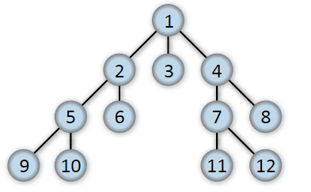
Lợi thế giữa DFS và BFS
Notes:
So sánh BFS và DFS, ưu điểm lớn của DFS là nó có yêu cầu bộ nhớ thấp hơn nhiều so với BFS, vì không cần thiết phải lưu trữ tất cả các con trỏ con ở mỗi cấp. Tùy thuộc vào dữ liệu và những gì bạn đang tìm kiếm, DFS hoặc BFS có thể nhanh hơn.
Ví dụ, đưa cho một cây gia đình nếu tìm một người có số tuổi thấp. BFS sẽ mất một thời gian rất dài để đạt đến cấp độ cuối cùng đó. Với DFS sẽ tìm thấy mục tiêu nhanh hơn.
Nhưng, nếu một người đang tìm kiếm một thành viên gia đình có số tuổi cao, thì người đó sẽ ở gần ngọn cây hơn. BFS thường sẽ nhanh hơn DFS. Vì vậy, lợi thế của một trong hai tùy thuộc vào dữ liệu và những gì bạn đang tìm kiếm.

Slide 34
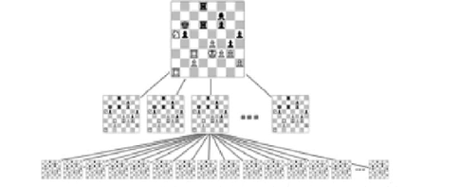
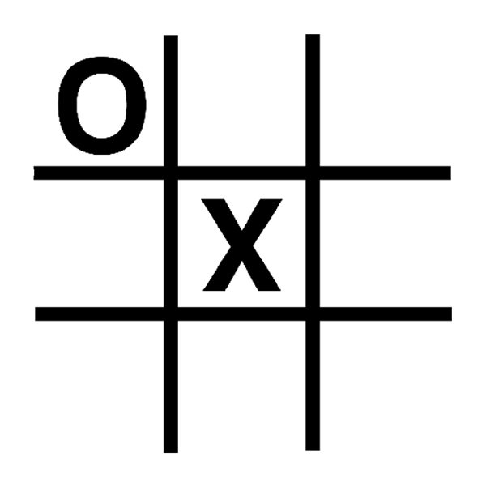
Ứng dụng
Notes:
Tìm kiếm theo chiều sâu
Các tìm kiếm theo chiều sâu thường được sử dụng trong các mô phỏng trò chơi (và các tình huống giống như trò chơi trong thế giới thực). Trong một trò chơi thông thường, bạn có thể chọn một trong nhiều hành động có thể. Mỗi lựa chọn dẫn đến những lựa chọn khác, mỗi lựa chọn dẫn đến những lựa chọn khác, và tiếp tục thành một biểu đồ khả năng hình cây ngày càng mở rộng.
Ví dụ: trong các trò chơi như Cờ vua, tic-tac-toe khi bạn đang quyết định nên làm gì, bạn có thể tưởng tượng một cách di chuyển, sau đó là phản ứng có thể của đối thủ, sau đó là phản hồi của bạn, v.v. Bạn có thể quyết định phải làm gì bằng cách xem động thái nào dẫn đến kết quả tốt nhất.
Chỉ một số đường dẫn trong cây trò chơi dẫn đến chiến thắng của bạn. Một số dẫn đến một chiến thắng của đối thủ của bạn, khi bạn đạt được kết thúc như vậy, bạn phải sao lưu hoặc quay lại, đến một nút trước đó và thử một con đường khác. Theo cách này, bạn khám phá cây cho đến khi bạn tìm thấy một con đường với một kết luận thành công. Sau đó, bạn thực hiện bước đầu tiên dọc theo con đường này.

Slide 35

Ứng dụng
Notes:
Tìm kiếm theo chiều rộng
Tìm kiếm này có một thuộc tính thú vị: Đầu tiên, nó tìm thấy tất cả các đỉnh nằm cách điểm bắt đầu một cạnh, sau đó tất cả các đỉnh cách hai cạnh, v.v. Điều này hữu ích nếu bạn đang cố gắng tìm đường đi ngắn nhất từ ​​đỉnh bắt đầu đến một đỉnh đã cho. Bạn bắt đầu BFS và khi bạn tìm thấy đỉnh được chỉ định, bạn sẽ biết đường dẫn bạn đã theo dõi cho đến nay là đường dẫn ngắn nhất đến nút. Nếu có một con đường ngắn hơn, BFS đã tìm thấy nó rồi.
Tìm kiếm đầu tiên có thể được sử dụng để tìm các nút lân cận trong các mạng ngang hàng như BitTorrent, hệ thống GPS để tìm các địa điểm gần đó, các trang mạng xã hội để tìm người ở khoảng cách đã chỉ định và những thứ tương tự.

Slide 36
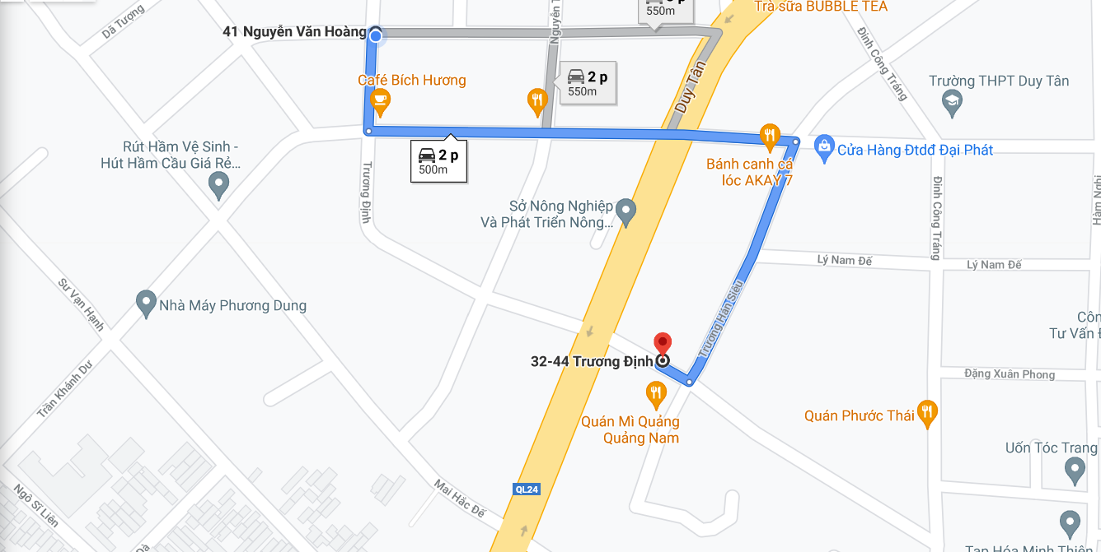
Notes:
Google map, không như con người, nó xem những con đường như là 1 node.
Con người sẽ xem đường từ … đến … là một đối tượng đơn, một con đường bthg, hoặc có thể ta sẽ cắt ra bằng những ngã tư, ngã ba.
Nhưng với định vị GPS, hoặc các loại bản đồ điện tử khác, chia nó thành hàng tram các phân đoạn, với khoảng 24 mét => xem đường đi như là 1 đồ thị với đỉnh và cạnh.

Slide 37
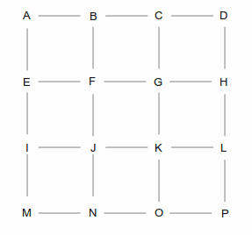
Notes:
Now for the grid shown, there could be N number of ways to traverse from point A to point P.
Following are two of these N ways in which one can travel from point A to point P.

Slide 38
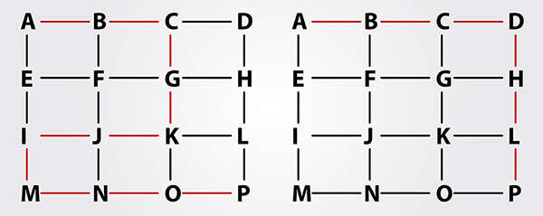
Notes:
Now for the grid shown, there could be N number of ways to traverse from point A to point P.
Following are two of these N ways in which one can travel from point A to point P.

Slide 39
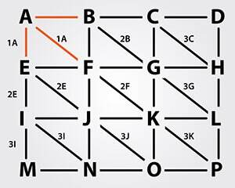
Notes:
Now for the grid shown, there could be N number of ways to traverse from point A to point P.
Following are two of these N ways in which one can travel from point A to point P.

Slide 40
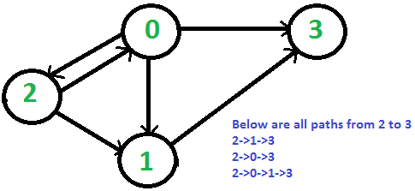
Ứng dụng
Print all paths from a given source to a destination

Slide 41
Ứng dụng
Print all paths from a given source to a destination

Slide 42

Ứng dụng
Source: Print all paths from a given source to a destination - GeeksforGeeks

Slide 43

Ứng dụng
Web crawlers, Web spider
Notes:
Crawl là gì?
Crawl là cào dữ liệu (Crawl Data) là một thuật ngữ không còn mới trong Marketing, và SEO (Search Engine Optimization). Vì Crawl là kỹ thuật mà các con Robots của các công cụ tìm kiếm sử dụng như: Google, Bing Yahoo…
Công việc chính của Crawl là thu thập dữ liệu từ một trang bất kỳ. Rồi tiến hành phân tích mã nguồn HTML để đọc dữ liệu. Và lọc ra theo yêu cầu người dùng hoặc dữ liệu mà Search Engine yêu cầu.
Web Crawler là gì?
Trình thu thập thông tin web (Web crawlers), Spider hay bot công cụ tìm kiếm có nhiệm vụ tải xuống và Index toàn bộ phần Content từ khắp các nơi trên Internet.
Từ crawl (thu thập thông tin) trong cụm “Web crawlers” là thuật ngữ kỹ thuật dùng để chỉ quá trình tự động truy cập website và lấy dữ liệu thông qua một chương trình phần mềm.

Slide 44
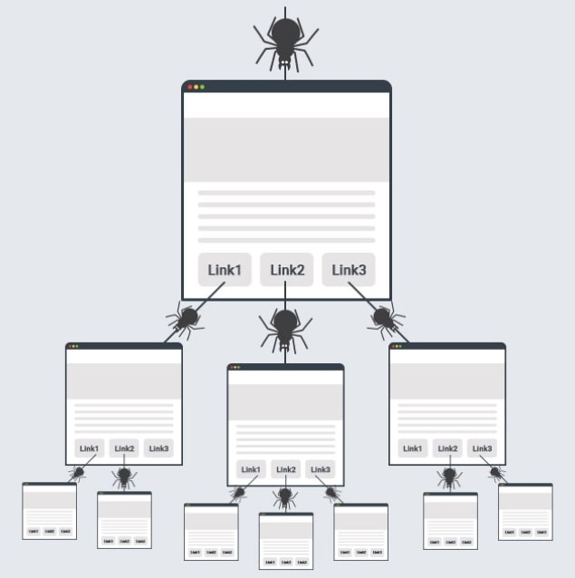
Ứng dụng
Web crawlers, Web spider
Notes:
Bằng cách áp dụng thuật toán tìm kiếm cho dữ liệu được thu thập bởi web crawlers, công cụ tìm kiếm có thể cung cấp các liên kết có liên quan để đáp ứng các truy vấn tìm kiếm của người dùng. Sau đó, tạo danh sách các trang web cần hiển thị sau khi người dùng nhập từ khóa vào thanh tìm kiếm của Google hoặc Bing (hoặc một công cụ tìm kiếm khác).
Internet không ngừng thay đổi và mở rộng. Vì không thể biết tổng số website có trên Internet, Web crawlers bắt đầu từ một danh sách các URL đã biết. Trước tiên, chúng thu thập dữ liệu webpage tại các URL đó. Từ các page này, chúng sẽ tìm thấy các siêu liên kết đến nhiều URL khác và thêm các liên kết mới tìm được vào danh sách các trang cần thu thập thông tin tiếp theo.
Search engines or web crawlers can easily build multiple levels of indexes by employing BFS. BFS implementation starts from the source, which is the web page, and then it visits all the links from that source.

Slide 45
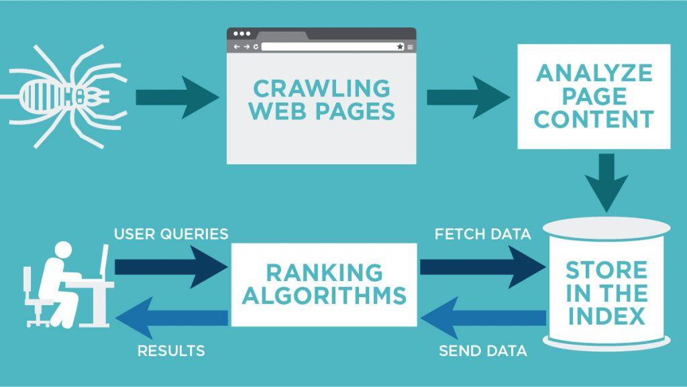
Ứng dụng
Web crawlers, Web spider
Notes:
Tầm quan trọng tương đối của mỗi trang web: Hầu hết các web crawlers không thu thập toàn bộ thông tin có sẵn công khai trên Internet và không nhằm bất kỳ mục đích gì; thay vào đó, chúng quyết định trang nào sẽ thu thập dữ liệu đầu tiên dựa trên số lượng các trang khác liên kết đến trang đó, lượng khách truy cập mà trang đó nhận được và các yếu tố khác biểu thị khả năng cung cấp thông tin quan trọng của trang.

Slide 46
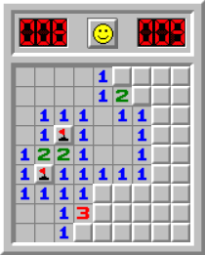
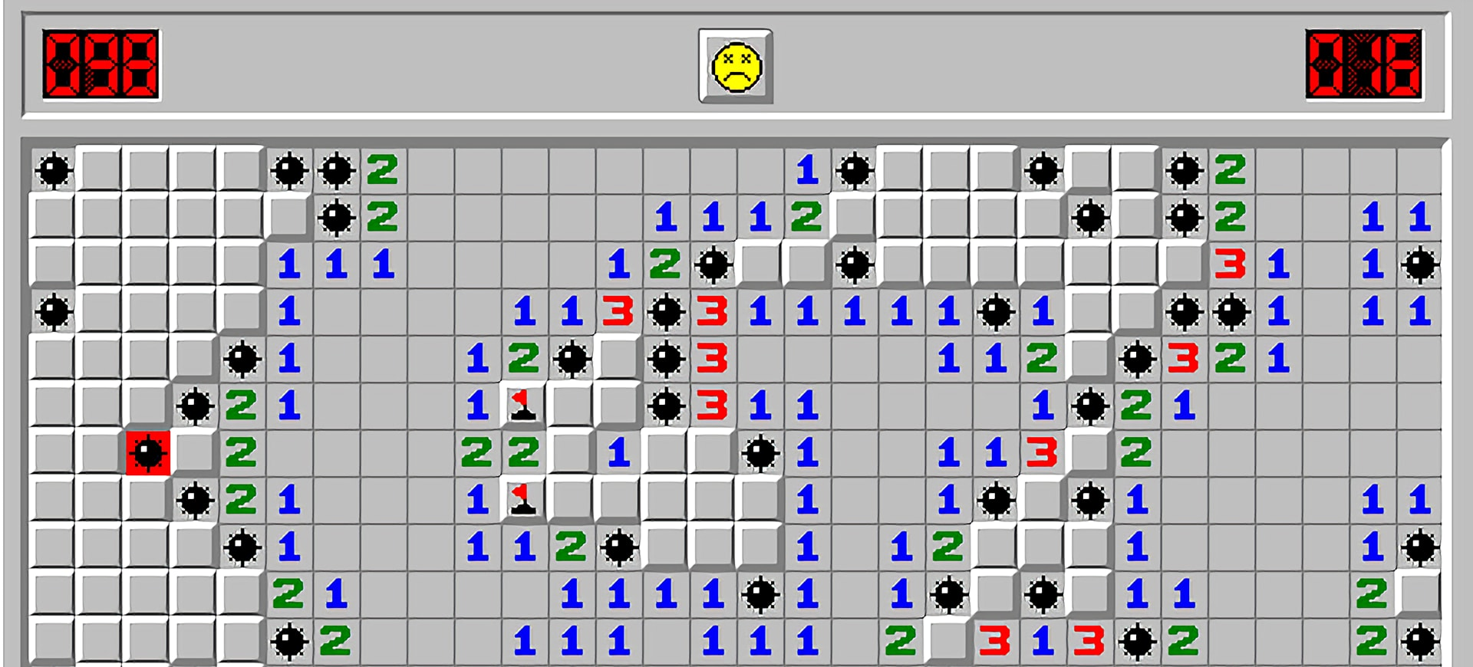
Ứng dụng
Notes:
Tìm kiếm theo chiều sâu
- Dò mìn (Minesweeper) của Microsoft là một trò chơi nổi tiếng. Phiên bản ban đầu của Dò mìn là một bản đồ hình chữ nhật N x M. Mỗi ô có hoặc không có mìn.
Ban đầu các ô đều chưa đựơc lật, mỗi lựơt ta click chuột để lật. Nếu ta click vào mìn thì thua. Ta thắng khi lật hết tất cả các ô không có mìn.
Khi lật các ô không có mìn, ta sẽ thâý các số từ 1 đến 8, là số mìn xung quanh ô ta vừa lật.
Tuy nhiên, khi lật các ô mà xung quanh không có mìn (có 0 quả), ta sẽ cùng một lúc lật tất cả các ô xung quanh cho tới khi ta chạm đến các ô mà xung quanh nó có mìn. Các ô này sẽ đựơc bỏ trống, không đánh số.
Nếu coi map của trò chơi là một đồ thị, thì mỗi ô là một đỉnh, với mỗi đỉnh kết nối với các đinh ở trên, dưới, trái, phải của nó. Làm thế nào viết thuật toán mở một ô không có mìn, khi được mở sẽ tự động mở tất cả các ô xung quanh? Đây là chỗ dùng đến DFS và BFS.

Slide 47
Ứng dụng
Khi mở một ô không có mìn, ta có thể dung DFS hoặc BFS để loang ra xung quanh cho tới khi chạm phải các ô có mìn xung quanh.
Function open(graph, v)
Visited[v] = 1
if (numMinesArround(v) == 0:
for u in neighbor(v):
if Visited[v] == 0:
open(graph, u)
Notes:
http://msp-online.herokuapp.com/index.html

Slide 48
Thanks for listening!

